Slide 1
LA SINCERIDAD.
INTRODUCCIÓN:
En este estudio vamos haber la sinceridad, ser sincero con uno mismo, con Dios y con nuestros hermanos.
La sinceridad al servicio de Dios nos va a ayudar para obtener la vida eterna, ya que si no somos sinceros en el servicio a Dios, no podremos ser fieles a él.
Veremos la sinceridad de algunos personajes de la Biblia, para poderle imitar y así agradar a Dios en nuestra vida.
Si no hay sinceridad, hay hipocresía y a Dios no le agrada la hipocresía, debemos ser sinceros.

Slide 2
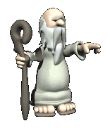
EJEMPLOS DE SINCERIDAD.
Veremos algunos ejemplos de personaje que fueron sincero en el servicio a Dios.
1. Uno de ellos fue David.
I Reyes.9:4.
Y en cuanto a ti, si andas delante de mí como anduvo tu padre David, en integridad de corazón y en rectitud, haciendo conforme a todo lo que te he mandado, y guardas mis estatutos y mis ordenanzas,
Si somos sinceros de corazón, vamos a andar en los mandamientos de Dios, los vamos a guardar.

Slide 3
2. Ezequías.
II Reyes.20:3.
Te ruego, oh SEÑOR, que te acuerdes ahora de cómo yo he andado delante de ti en verdad y con corazón íntegro, y he hecho lo bueno ante tus ojos. Y Ezequías lloró amargamente.
Es otro personaje, que sirvió a Dios con verdad, si servimos a Dios con sinceridad, vamos hacer las cosa que agradan a Dios.
3. Jesús.
Mateo.22:16.

Slide 4
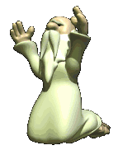
Y le enviaron* sus discípulos junto con los herodianos, diciendo: Maestro, sabemos que eres veraz y que enseñas el camino de Dios con verdad, y no buscas el favor de nadie, porque eres imparcial.
Si somos sinceros, vamos a amar la verdad y enseñar el camino de la verdad, si somos sinceros vamos hacer imparciales al juzgar cualquier caso.
No vamos a ser parciales.
I Timoteo.5:21.

Slide 5
Te encargo solemnemente en la presencia de Dios y de Cristo Jesús y de sus ángeles escogidos, que conserves estos principios sin prejuicios, no haciendo nada con espíritu de parcialidad.
La sinceridad se demuestra cuando somos imparciales en los casos que juzguemos.
4. Natanael.
Juan.1:47.
Jesús vio venir a Natanael y dijo* de él: He aquí un verdadero israelita en quien no hay engaño.

Slide 6
Natanael era un verdadero Israelita en quien no había engaño, era sincero en su servicio.
5. Pablo.
II Corintios.1:12.
Porque nuestra satisfacción es ésta: el testimonio de nuestra conciencia que en la santidad y en la sinceridad que viene de Dios, no en sabiduría carnal sino en la gracia de Dios, nos hemos conducido en el mundo y especialmente hacia vosotros.
La sinceridad nos ayuda a conducirnos en este mundo, con verdad y sin engaños.

Slide 7
Vivimos en un mundo lleno de mentiras y engaño.
El cristiano debe ser distinto, pero lamentablemente muchos cristianos se contagian por el mundo.
Y no son sinceros en su servicio a Dios, y en conducirse como es digno del Señor en este mundo.
Hermanos debemos de imitar estos ejemplos de sinceridad, seamos verdaderos en nuestra vida como cristianos.

Slide 8
DEBE HABER SINCERIDAD EN EL SERVICIO A DIOS.
Debemos ser sincero en el servicio a Dios.
Debemos acercarnos a Dios con plena sinceridad de corazón.
Hebreos.10:22.
Acerquémonos con corazón sincero, en plena certidumbre de fe, teniendo nuestro corazón purificado de mala conciencia y nuestro cuerpo lavado con agua pura.
Sinceridad en carácter y conducta cristiana.
Filipenses.1:10.

Slide 9
A fin de que escojáis lo mejor, para que seáis puros e irreprensibles para el día de Cristo;
Por eso debemos desechar todo engaño y hipocresía.
I Pedro.2:1.
Por tanto, desechando toda malicia y todo engaño, e hipocresías, envidias y toda difamación,
Debemos ser sinceros en fe.
I Timoteo.1:5.
Pero el propósito de nuestra instrucción es el amor nacido de un corazón puro, de una buena conciencia y de una fe sincera.

Slide 10
II Timoteo.1:5.
Porque tengo presente la fe sincera que hay en ti, la cual habitó primero en tu abuela Loida y en tu madre Eunice, y estoy seguro que en ti también.
Nuestra fe debe ser verdadera, sincera, honesta, por que si no, no vale nada ante Dios.
Sinceros en nuestro hablar con los demás.
Isaías.33:15.

Slide 11
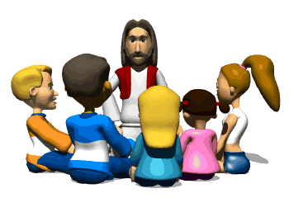
El que anda en justicia y habla con sinceridad, el que rehúsa la ganancia injusta, y se sacude las manos para que no retengan soborno; el que se tapa los oídos para no oír de derramamiento de sangre, y cierra los ojos para no ver el mal;
La sinceridad la demostramos en nuestro hablar, También cuando rehusamos la ganancia injusta, algo que no nos a costado con el sudor de nuestra frente, aquel que no acepta soborno, y que cierra sus ojos para no ver el mal.
Es una persona sincera, verdadera.

Slide 12
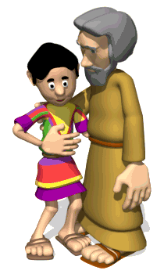
Debemos ser sinceros en nuestro amor los unos con los otros.
II Corintios.8:8.
No digo esto como un mandamiento, sino para probar, por la solicitud de otros, también la sinceridad de vuestro amor.
No debemos de amar solo de palabras, sino de echo y en verdad.
I Juan.3:18.
Hijos, no amemos de palabra ni de lengua, sino de hecho y en verdad.

Slide 13
El amor no debe de ser fingido.
I Pedro.1:22.
Puesto que en obediencia a la verdad habéis purificado vuestras almas para un amor sincero de hermanos, amaos unos a otros entrañablemente, de corazón puro.
Se debe de ver nuestro amor al practicarlo.
I Tesalonicenses.4:9-10.
Mas en cuanto al amor fraternal, no tenéis necesidad de que nadie os escriba, porque vosotros mismos habéis sido enseñados por Dios a amaros unos a otros;

Slide 14
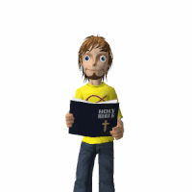
V.10.
Porque en verdad lo practicáis con todos los hermanos que están en toda Macedonia. Pero os instamos, hermanos, a que abundéis en ello más y más,
Debemos ser sinceros con todos.
Ser ejemplo de todo.
I Timoteo.4:12.
No permitas que nadie menosprecie tu juventud; antes, sé ejemplo de los creyentes en palabra, conducta, amor, fe y pureza.

Slide 15
CONCLUSIÓN:
Hermanos imitemos los ejemplos de sinceridad de algunos personajes de la Biblia, para poder agradar a Dios, debemos de ser sinceros, ya que la hipocresía a Dios no le agrada, y daremos cuenta a Dios.
Seamos sinceros en el amor unos con otros, no que solo sea de palabra o fingidamente.
Sino que sea en verdad.
Seamos sinceros en nuestro hablar con los demás, vivimos en un mundo lleno de engaño y de mentira, pero el cristiano tiene que ser la diferencia en este mundo, es por eso que es la luz de este mundo.
Mateo.5:14-16.

Slide 16
GRACIAS POR SU FINA ATENCION.
DIOS NOS BENDIGA A TODOS.

